Slide 1
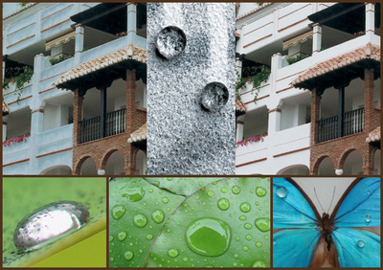
La technologie, c’est dans notre nature: le cas du biomimétisme!

Slide 2
Aujourd’hui!
Présentations et objectifs
Le biomimétisme et The Biomimicry Institute
Potentiel pédagogique et didactique
« L’heure de colle! »
Présentation des SAÉ
Remise des documents

Slide 3
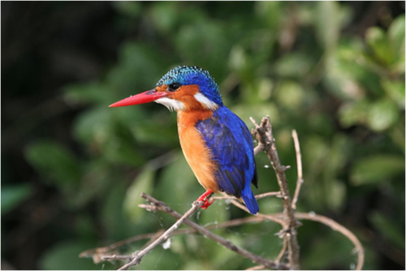
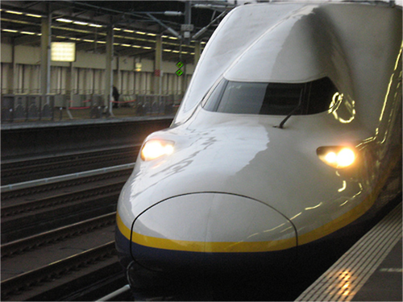
Le BIOMIMÉTISME!
« L’intelligence de la nature, les ingénieurs s’y intéressent enfin » (Science & vie, mai 2010, p. 46)

Slide 4
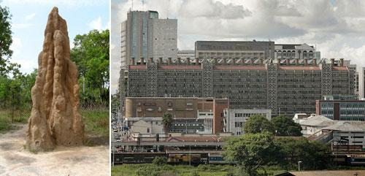
Le BIOMIMÉTISME!
« Les solution aux plus grands défis technologiques de l’humanité ont déjà été trouvées. Les plantes et les animaux fournissent des modèles parfaits pour les ingénieurs » (Benyus, Québec science, mai 2009, p. 26)

Slide 5
Le BIOMIMÉTISME!
« La biologiste Janine Benyus y voit davantage qu’une sources d’inspiration et veut en faire une discipline scientifique à part entière, un mouvement écologique et la base d’une refonte de nos pratiques industrielles ». (Benyus, Québec science, mai 2009, p. 27)
« C’est une méthodologie de résolution de problèmes »
(Benyus, Québec science, mai 2009, p. 27)

Slide 6
Le BIOMIMÉTISME!
Notre définition: « discipline qui vise à imiter et s’inspirer de la nature pour concevoir de nouvelles technologies » (traduction libre)
Imitation:
De formes
De procédés
De stratégies
Du fonctionnement des écosystèmes

Slide 7
Le BIOMIMÉTISME
Popularité croissante!
Fabrication de matériaux (Science & vie, mai 2010):
Transparents (diatomées vs verre)
Adhésifs (moules vs colle)
Producteurs d’énergie (autotrophes vs panneaux photovoltaïques)
Solides (corail vs béton )
Incassables (mollusques nacriers vs céramiques de blindage)
Résistants (toiles d’araignée vs fils d’acier)
Vision écosystémique des entreprises et des usines

Slide 8
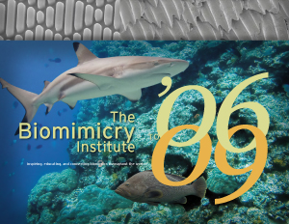
Biomimicry Institute…
BIOMIMICRY INSTITUTE (BI): « What esle could nature teach us ?»
Mandat: « promouvoir le BIOMIMÉTISME et le respect de la biodiversité » (traduction libre)
Site WEB: www.biomimicryinstitute.org/
Forêts tropicales
Ask nature : « How would nature solve green building challenges? »

Slide 9
Autres sources…
Biomimicry Guild (projet de la BI)
Site web: www.biomimicryguild.com
Biomimicry Europa
Site WEB : www.biomimicryeuropa.org/

Slide 10
Potentiel pédagogique et didactique!
DGF: « Environnement et consommation »
Présence de l’Éducation Relative à l’Environnement (ERE) dans le programme de formation de l’école québécoise
Le potentiel pédagogique et didactique des grands succès du BIOMIMÉTISME

Slide 11
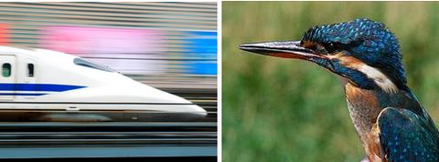
Les succès du biomimétisme!
Des trains-oiseaux
Le devant des trains japonais Shinkansen est inspiré du bec du Martin-pêcheur!
10% plus rapide
15% moins énergivore

Slide 12
Idées reliées
Le son
Pollution sonore
Aérodynamisme
Et aussi…
Amorce pour l’effet Doppler
Les quantités liées au mouvement
Les fluides et leur viscosité
Les proportions
Le pourcentage

Slide 13
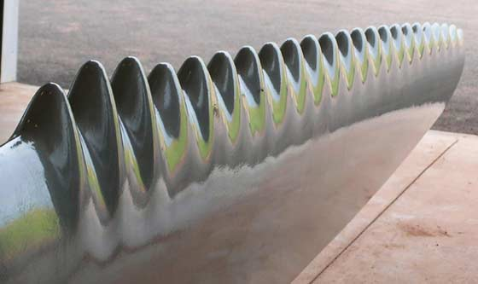
Les succès du biomimétisme!
Des éoliennes-baleines!
Moins bruyantes et plus stables:
Réduisent la résistance de 32%
Améliore la portance de 8%
Produisent 20% plus d’énergie

Slide 14
Idées reliées
Problématique environnementale:
Défi énergétique/énergies renouvelables
Types d’énergie
Conservation, transfert et transformation de l’énergie
Aérodynamisme et hydrodynamisme
Vitesse
Portance
Fluides et viscosité
Effet Bernoulli

Slide 15
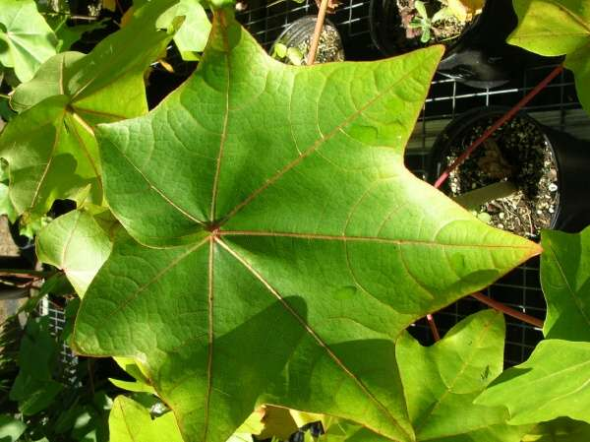
Les succès du biomimétisme!
Des panneaux solaires à la Kokia cookei!
Panneaux Dyesol
Vitre teintée et titane

Slide 16
Les idées reliées
Photosynthèse
Respiration cellulaire
Relations trophiques
Autotrophes vs hétérotrophes
Problématique environnementale: Défi énergétique de l’humanité!
Transmission et transformation d’énergie
Rendement énergétique

Slide 17
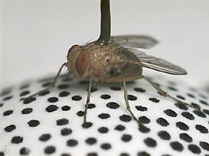
Les succès du biomimétisme!
Des oreilles de mouche pour mieux entendre!
Appareils auditifs permettant de localiser la provenance exacte d’un son, même dans un environnement bruyant.

Slide 18
Idées reliées
Pollution sonore
Le son
L’effet doppler
L’anatomie et la physiologie de l’oreille
Et aussi…
Les cinq sens

Slide 19
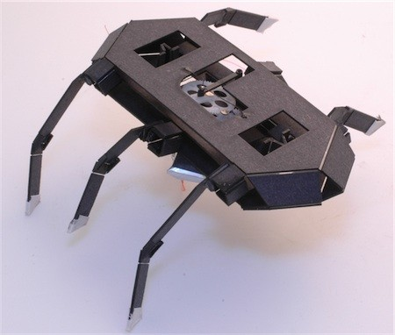
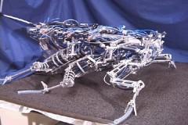
Les succès du biomimétisme!
Des coquerelles mécaniques sur Mars!
Pour se déplacer aisément sur tout type de sol et de relief, en comparaison avec les robots à roue de 2005

Slide 20
Idées reliées
Astronomie et exploration spatiale
Démarche technologique
ROBOTIQUE!
Pour contextualiser ingénierie mécanique et électrique
Transmission et transformation du mouvement
Transfert et transformation d’énergie

Slide 21
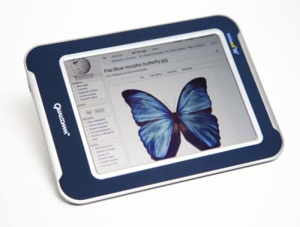
Les succès du biomimétisme!
Des écrans-papillons!
Superposition de couches transparentes ultra-minces qui réfléchissent la lumière
Les écrans Mirasol réfléchissent la lumière ambiante
Nécessite très peu d’énergie
Image nette quelque soit la luminosité

Slide 22
Les idées reliées
Anatomie et physiologie de l’oeil
L’optique
Phénomène de propagation de la lumière
Indice de réfraction

Slide 23
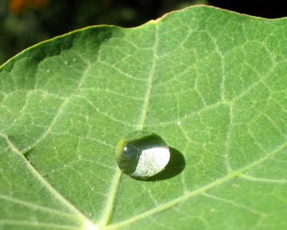
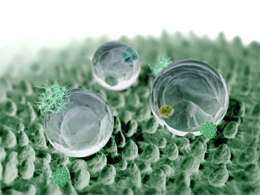
Les succès du biomimétisme!
L’effet Lotus!
Surfaces autonettoyantes

Slide 24
Les idées reliées
Les propriétés et les caractéristiques de l’eau
Problématique environnementale: gestion des matières résiduelles

Slide 25
Les succès du biomimétisme!
Plusieurs autres:
Le velcro
La voiture poisson-coffre
Des vaccins sans frigo
L’immeuble-termitière
Le scarabée qui transforme la vapeur d’eau
…

Slide 26
Potentiel pédagogique et didactique!
Travail coopératif
Étude de cas
Approches intégratives
Approches orientantes
Démarche scientifique
Démarche technologique
Clin d’œil ;)

Slide 27
L’HEURE DE COLLE!
Brève présentation de l’activité et de ses variantes dans nos classes!
À l’action!
Retour sur les observations!

Slide 28
Les cas qui vous seront utiles!
Les adhésifs synthétisés par les mollusques
Les résineux
Les pattes du gecko!
Informations sur la farine et le miel

Slide 29
RÉSUMÉ: étendu des possibilités
Actuel!
ERE: Étude des problématiques suggérées par le PFEQ (particulièrement en 4e sec.)
Approche socioconstructiviste possible et souhaitable
Approche orientante
Favorise l’intégration entre les univers
Grand potentiel interdisciplinaire

Slide 30
Présentation des documents!
Contenus du CD-rom:
Dossier de presse
Articles de Ghislain Samson Ph.D.
Activité « L’Heure de colle »
SAÉ sur l’énergie
SAÉ sur le Biomimétisme
Page de Navigation (contenant les références et plus encore)

Slide 31
Conclusion…
Merci énormément! ☺
Gabrielle.Dionne@uqtr.ca
genevieve-giroux@hotmail.com
Site pour dépôt des documents
http://www.uqtr.ca/Ghislain.Samson

